Slide 1
«Abilimpics как направление внеурочной деятельности для социализации обучающихся с ОВЗ»
Руководитель ШМО:
Сухарь Наталья Викторовна

Slide 2
«Абилимпикс» – это чемпионат профессионального мастерства среди людей с инвалидностью. Название – сокращение от английского Olympics of Abilities. «Абилимпикс» – чемпионат профессионального мастерства среди людей с инвалидностью и ОВЗ.

Slide 3
Цель: повышение престижа рабочих профессий и развитие профессионального образования.

Slide 4
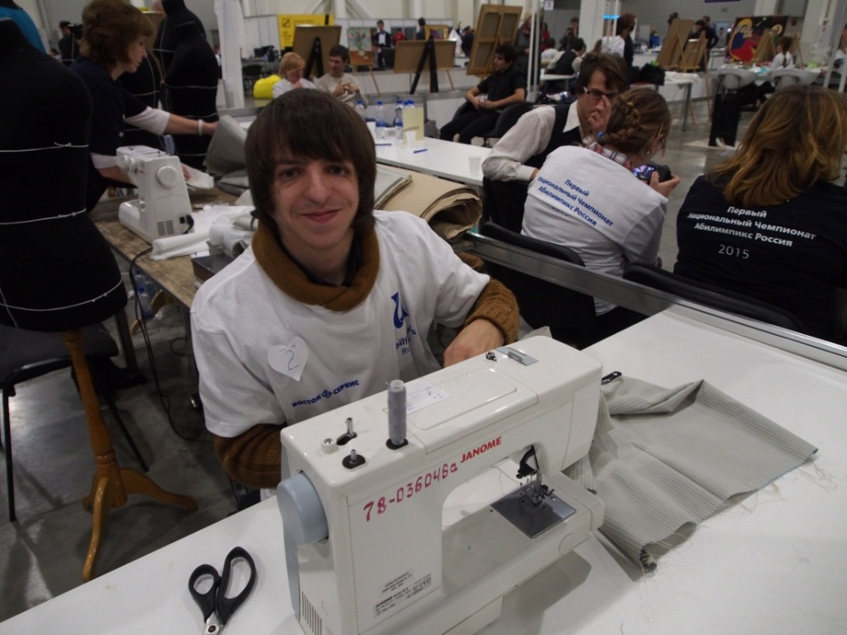
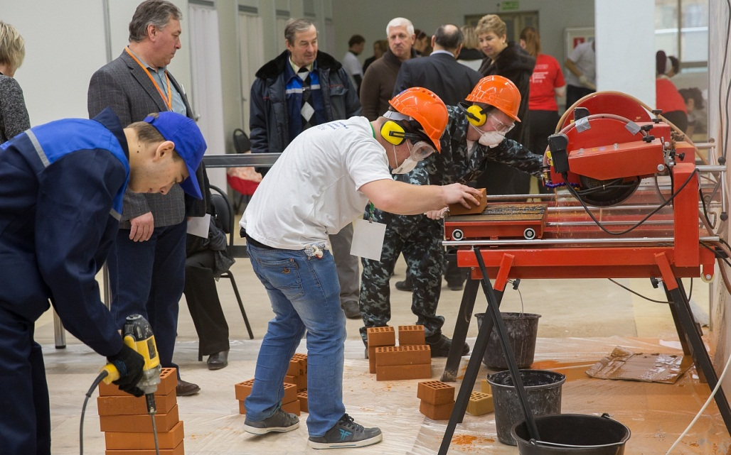
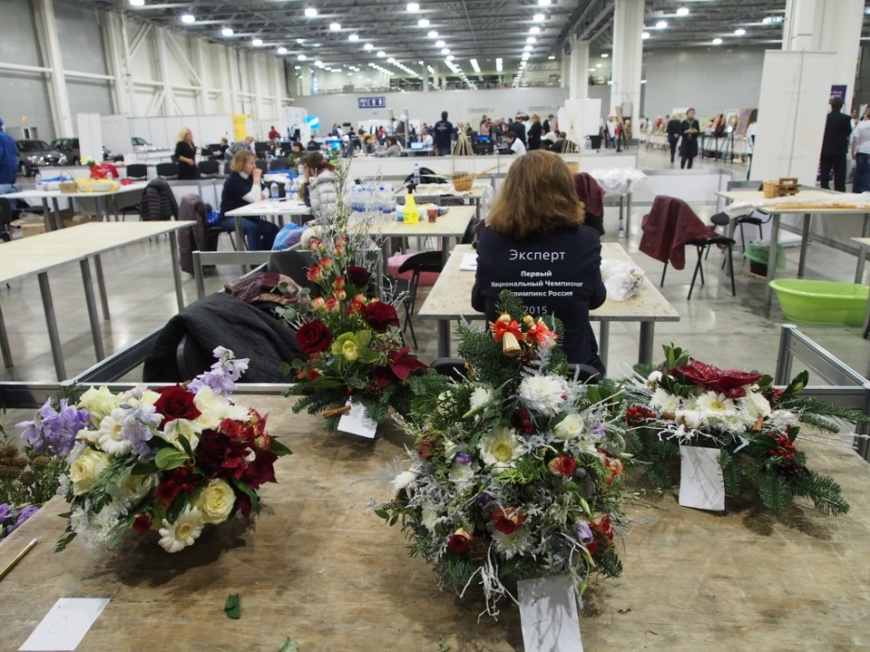
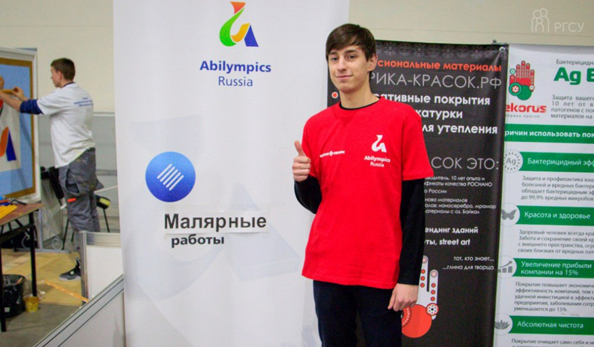

Slide 5
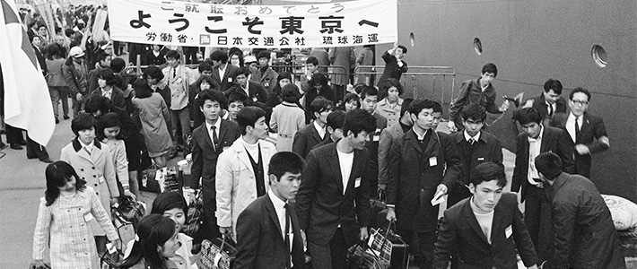

Slide 7
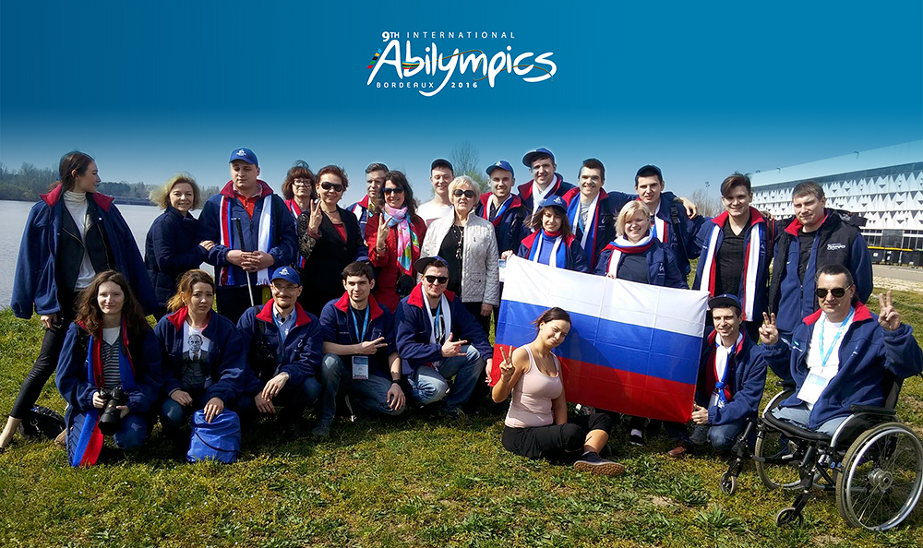

Slide 8
Школьники
Администрирование баз данных
Веб-дизайн и разработка
Вязание
Декоративное искусство
Дизайн персонажей/Анимация
Инженерный дизайн САПР
Информационная безопасность
Лего-конструирование
Мультимедийная журналистика
Переводчик
Разработчик виртуальной и дополненной реальности
Робототехника
Резьба по дереву
Театральное искусство
Флористика
Фотограф-репортер
Художественное вышивание
Художественный дизайн
Экономика и бухгалтерский учет
Школьники с у.о.
1. Вязание
2. Бисероплетение
3. Художественное вышивание
4. Резьба по дереву

Slide 9
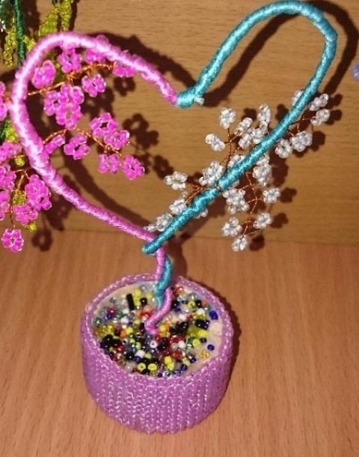
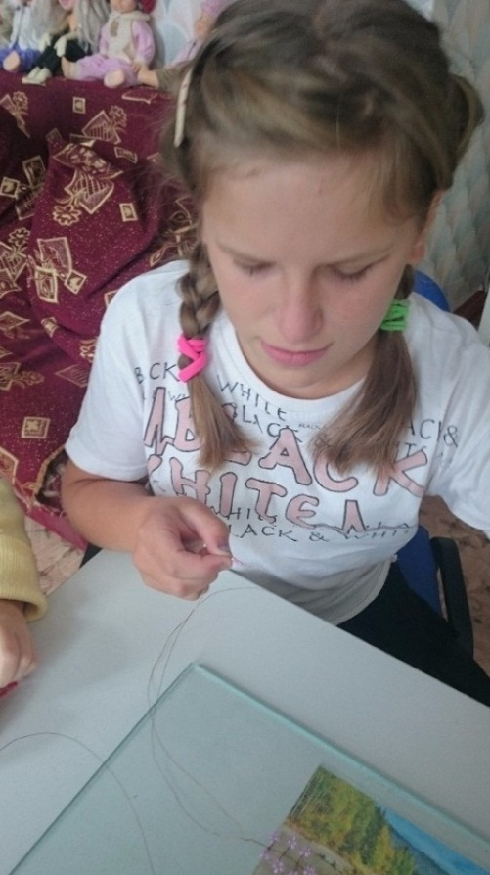
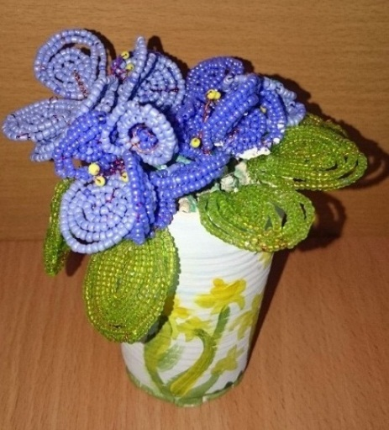
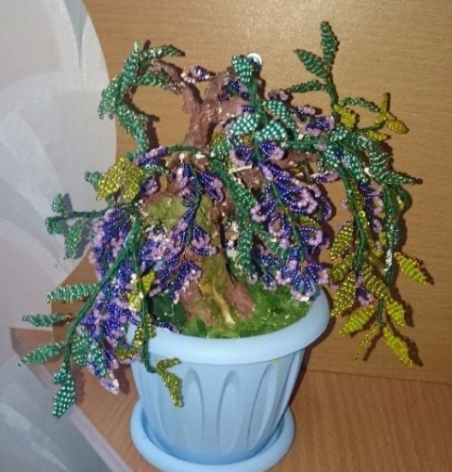
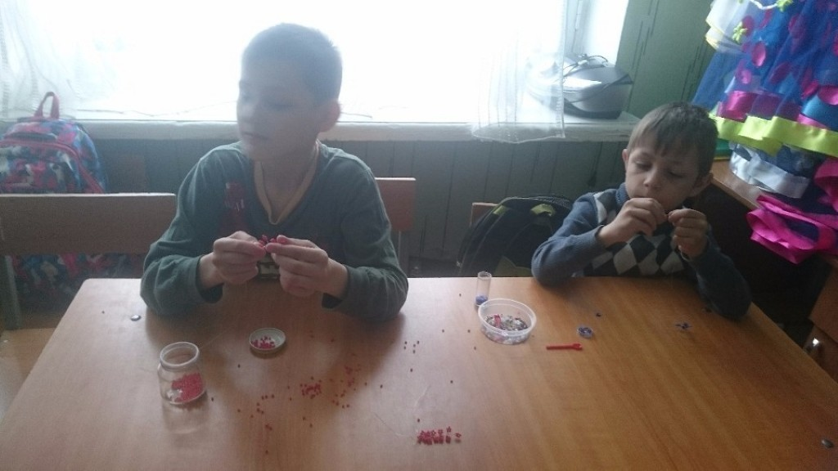
Бисероплетение

Slide 10
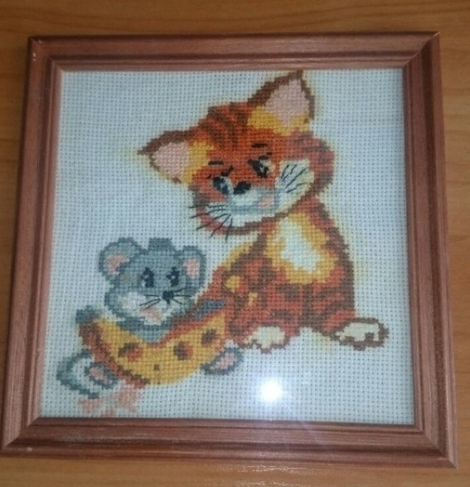
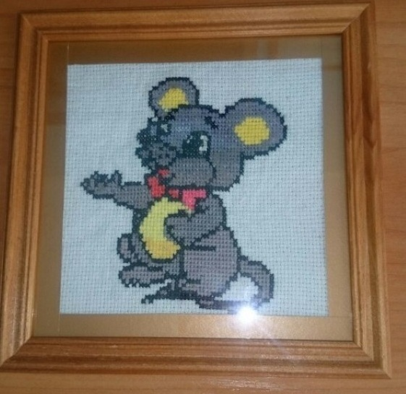
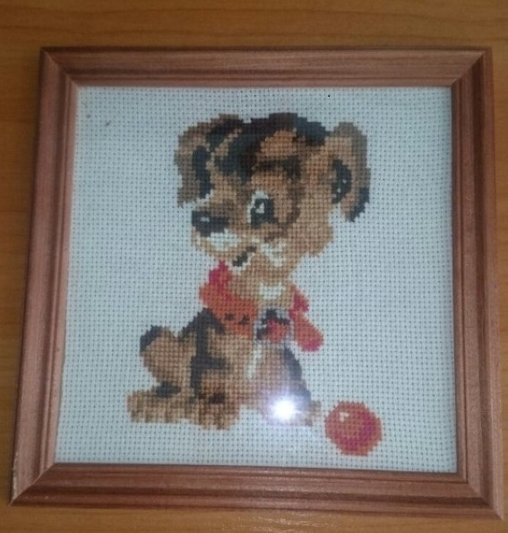
Художественное вышивание

Slide 11
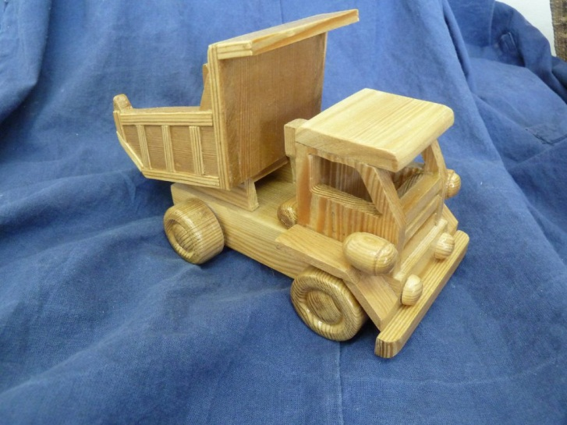
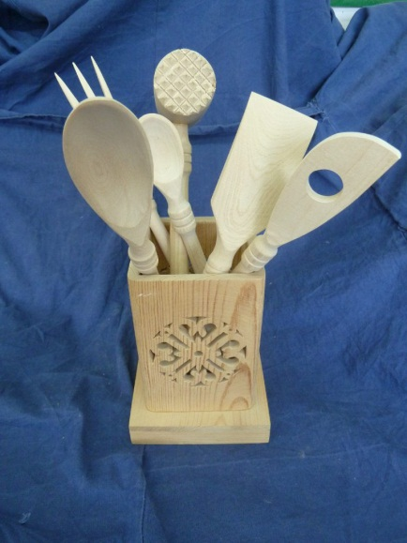
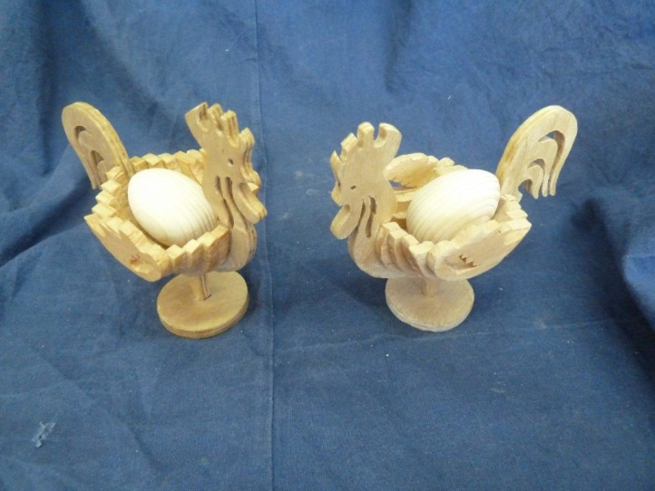
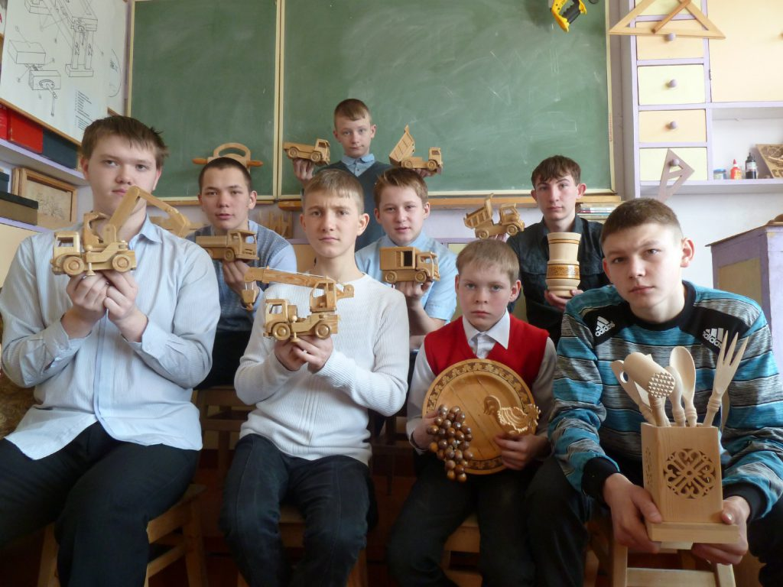
Резьба по дереву

Slide 13
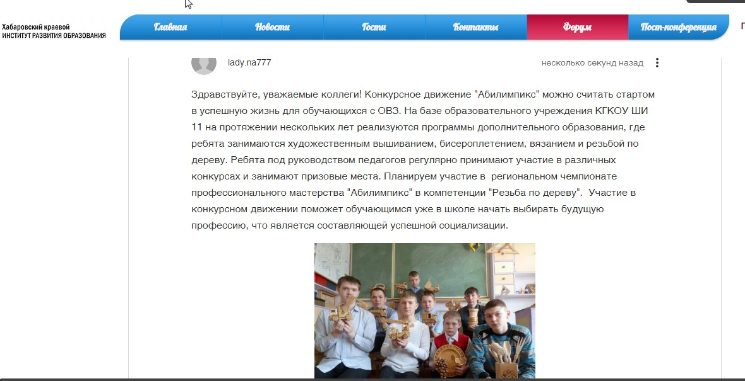

Slide 14
Для организации подготовки и участия обучающихся в конкурсном движении «Абилимпикс» необходимо:
реализовывать программы внеурочной деятельности через организацию в ОУ кружков «Бисероплетение и вязание», «Резьба по дереву», «Художественное вышивание»;
улучшать материально – техническую базу ОУ;
повышать профессиональный уровень кадрового состава через организацию курсов повышения квалификации педагогов дополнительного образования.

